Slide 1


1外观检测视觉方案（2D）
►
VISION PLAN

Slide 2
目录：
一．项目描述 二．项目验证
三．配置清单 四．逻辑流程
五. 评估结果&注意事项 六．售后服务说明

Slide 3

一．
项目描述
●产品名称：1
●检测内容：1
●产品材质：1
●产品颜色：1
●检测区域(mm × mm)：1.0 * 1.0
●最大工作距离(mm)：1
●最小工作距离(mm)：1
●来料方式：1
●最小缺陷分辨要求(mm)：1
●检测节拍(pcs/min)：1
●检测时产品运动速度(m/s)：1
●工作距离(mm)：74
方案布局图

Slide 4

二．
项目验证
参数名称 | 参数值
面阵相机型号 | A5031M/CG300
面阵相机类型 | 面阵相机
相机接口类型 | GigE.POE
相机像素 | 640 * 480
镜头型号 | C5028-12M
镜头品牌 | ordovision
镜头焦距 | 50mm
镜头接口 | C
A(工作距离) = 74mm, B(视野宽度) = 1.1mm, C(视野长度) = 1.1mm
视野图

Slide 5

二．
项目验证
检测流程示意
检测流程

Slide 6

三．
配置清单
系统构成

Slide 7

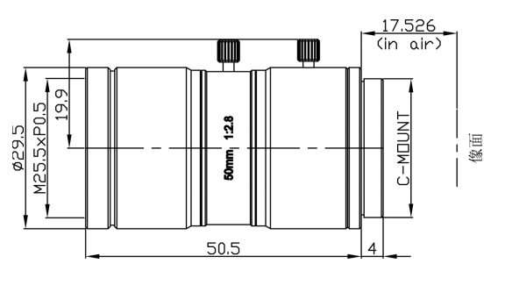
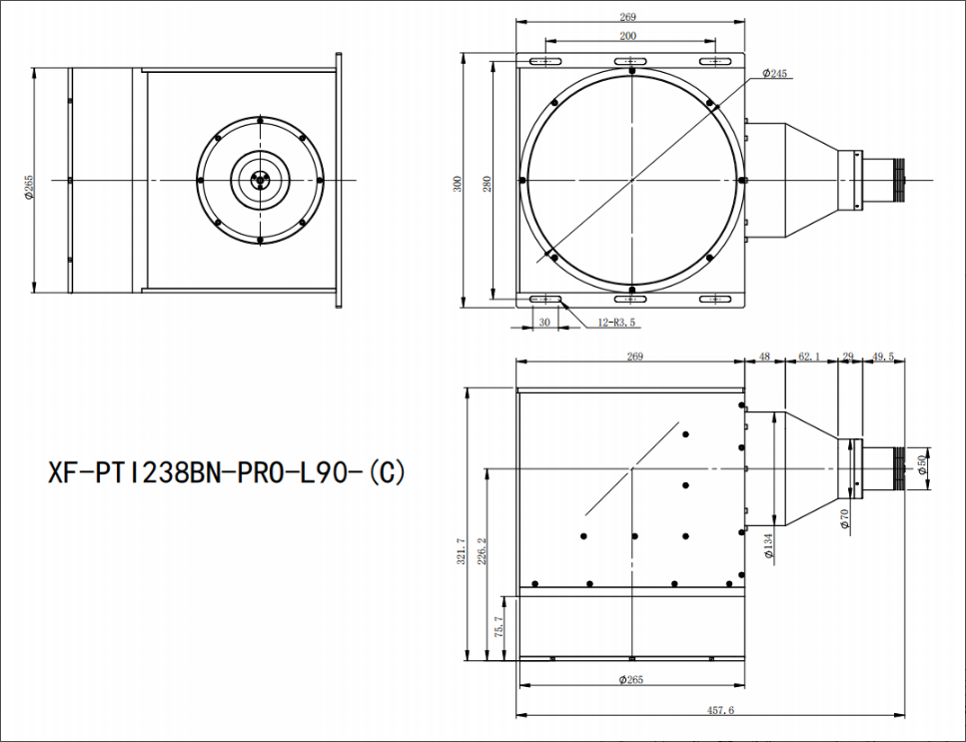
三．
配置清单
尺寸图
镜头尺寸图
相机尺寸图
光源尺寸图

Slide 8
三．
配置清单
序号 | 名称 | 型号 | 单位 | 数量 | 厂家
1 | 面阵相机 | A5031M/CG300 | 台 | 1 | dahua
2 | 镜头 | C5028-12M | 个 | 1 | ordovision
3 | 光源 | XF-TD20III-(C) | 个 | 1 | canrill
4 | 工控机 | - | 台 | 1 | -
5 | 显示器 | - | 台 | 1 | -
6 | 软件 | MechMind-DLK | 套 | 1 | MechMind

Slide 9
四．
逻辑流程
逻辑流程
├── 图像采集
│ ├── 设置相机参数：根据产品材质和颜色调整曝光模式（自动曝光）、灰度值（避免过曝）
│ ├── 采集多角度图像：覆盖不同层高、托盘背景颜色、光照条件下的产品图像
│ ├── 筛选数据：按缺陷类型/数量划分训练集（如0-20个/20-50个/50-100个）
├── 预处理
│ ├── 截取ROI：框选产品区域并应用ROI减少背景干扰
│ ├── 图像增强：调整亮度/对比度，使用网格剪切工具处理小缺陷区域
│ ├── 数据标注
│ │ ├── 目标检测：标注托盘最小外接矩形框
│ │ ├── 实例分割：标注产品精确外轮廓
│ │ └── 缺陷分割：标注缺陷区域并设置OK/NG标记
├── 外观缺陷检测
│ ├── 级联模块配置
│ │ ├── 第一级：目标检测模块定位托盘位置
│ │ ├── 第二级：实例分割模块分割产品轮廓
│ │ └── 第三级：缺陷分割模块识别表面缺陷
│ ├── 模型训练
│ │ ├── 配置数据增强参数（旋转/缩放/翻转）
│ │ ├── 设置输入图像尺寸（确保缺陷区域清晰可见）
│ │ └── 调整训练参数（学习率/批量大小/迭代轮次）
│ ├── 模型验证
│ │ ├── 使用验证集评估精度曲线和损失曲线
│ │ ├── 根据匹配矩阵优化标注不一致数据
│ │ └── 导出验证报表分析漏检/误检案例
├── 结果处理
│ ├── 输出检测结果：标注缺陷位置及类别（OK/NG）
│ ├── 生成检测报告：包含缺陷数量统计和图像示例
└── 统计处理
├── 记录检测节拍数据：统计单位时间处理图像数量

Slide 10
四．
逻辑流程
└── 分析NG率趋势：按时间/班次生成质量趋势图

Slide 11
五．
评估结果&注意事项
05 评估结果 & 注意事项
现场环境
相机安装
物料一致性
风险点：环境光照波动可能导致图像灰度值不稳定，影响缺陷识别精度。
解决方案：采用中孔背光源+遮光罩组合，确保检测区域光照均匀且不受外界干扰。
风险点：相机安装角度偏差或焦距未精确校准，导致视野边缘畸变或分辨率不足。
解决方案：通过标定板校准相机安装位置，确保50mm焦距镜头在74mm工作距离下覆盖1.1mm×1.1mm视野。
风险点：来料表面反光特性或颜色差异超出预设模型训练范围，导致误检率升高。
解决方案：在预处理阶段增加动态灰度补偿算法，并定期更新训练数据集以适配物料批次变化。

Slide 12
六．售后服务说明
该设备上线后使用初期，我们会派专人进行全程跟踪： 处理解决可能发生的设备异常； 对现场人员进行培训指导。 设备交付后：售后服务一年。 若客户提出设备升级需求，我们会及时为您提供升级新方案。
联系我们： 邮箱：image@ytzrtx.com 电话：0535-2162897 地址：烟台致瑞图像技术有限公司

Slide 13
THANKS

